Slide 1

电控发动机
曲轴箱强制通风

Slide 2
见到年龄较老的发动机，上面都有厚厚的一层油泥，严重的靠能看到机油的渗漏。除了油封老化的原因外，更重要的是曲轴箱内的压力过高所造成的。处理这些油泥的产生，除了更换新的油封外，更应该重视曲轴箱的压力控制。
发动机在工作时，由于活塞的高速运行，以及气缸内通过活塞环下窜的部分混合气，都会造成曲轴箱的压力高于大气压，过高的压力不仅会导致机油的润滑性能下降影响发动机的性能，更容易损坏油封。所以给曲轴箱进行通风降压，就显得尤为重要了。
通风可分为两种
第一种自然通风：这种的弊端就是会有部分的机油蒸汽排放到大气中，造成环境污染。所以车辆中常用的都是强制通风。将这里面的压力引入气缸内燃烧后再排放
接下来看下它的具体工作流程。整套系统就是由一个单向阀和连接管路连接而成。
当发动机不工作时，整套系统不工作。
低负荷时，真空吸力大，开度最大，经过空滤的空气进入曲轴箱，顺着管路到达节气门后方
高负荷时，吸力小，开度小
如何解决机油进入发动机呢？油气分离器

Slide 3
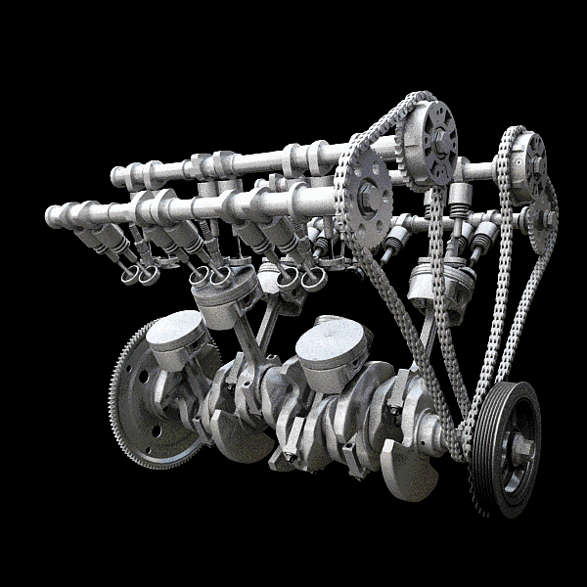
曲轴箱压力的形成

Slide 4
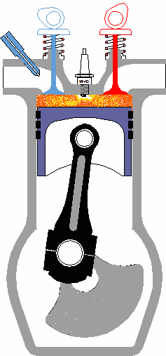
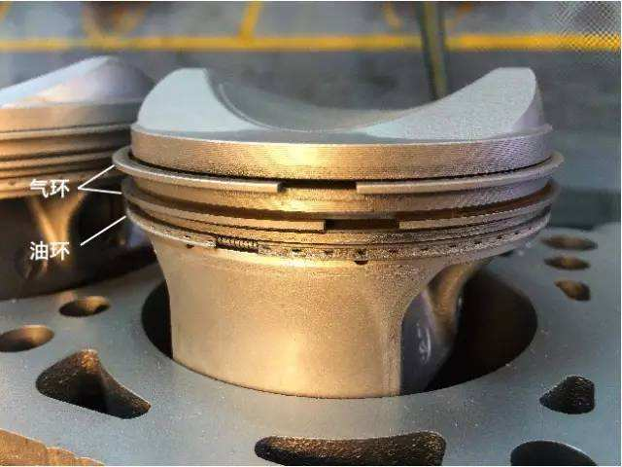

Slide 5
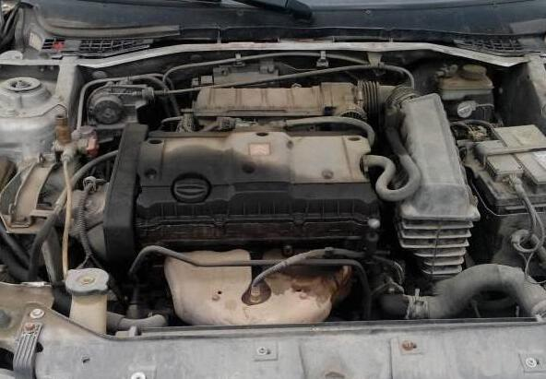
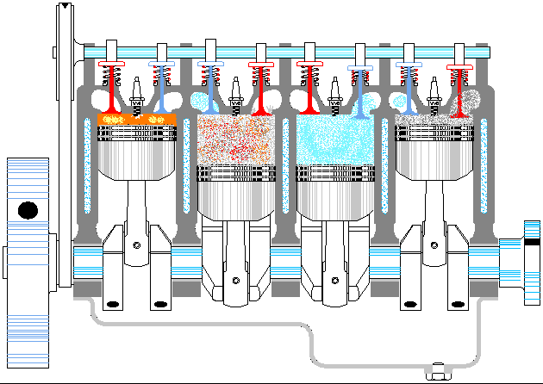
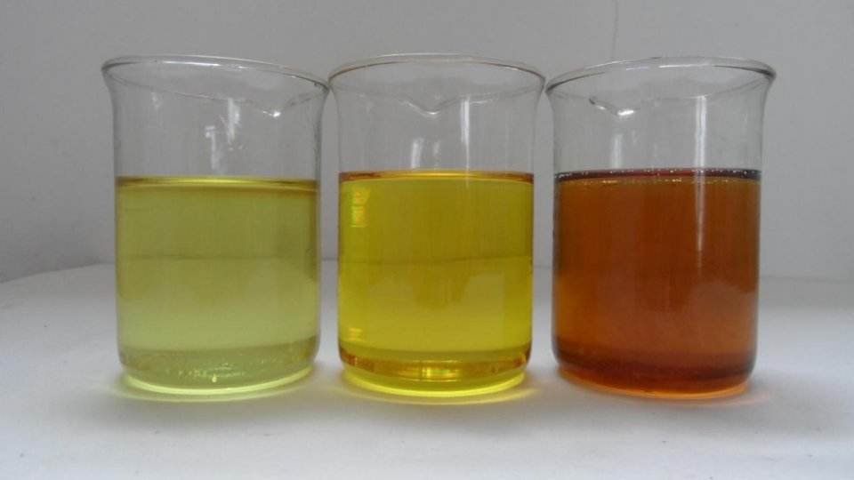
曲轴箱压力升高的危害
1、稀释和污染机油，造成机油的润滑性能下降。
2、曲轴箱内的压力会随发动机转速的升高而增加，从而将机油从油封或气缸垫压出。
3、曲轴箱内的压力升高，还会降低发动机的转速。

Slide 6
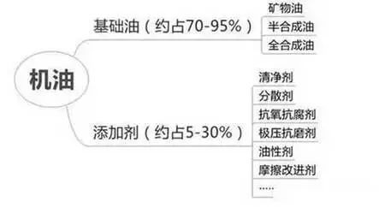
机油的特性
机油的作用
1、润滑
2、辅助冷却降温
3、清洗清洁
4、密封防漏
5、防锈防蚀
6、减震缓冲
7、抗磨

Slide 7
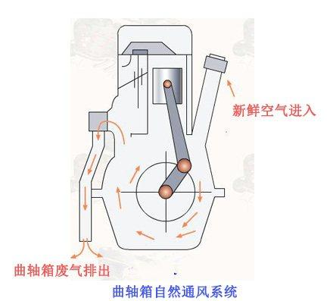
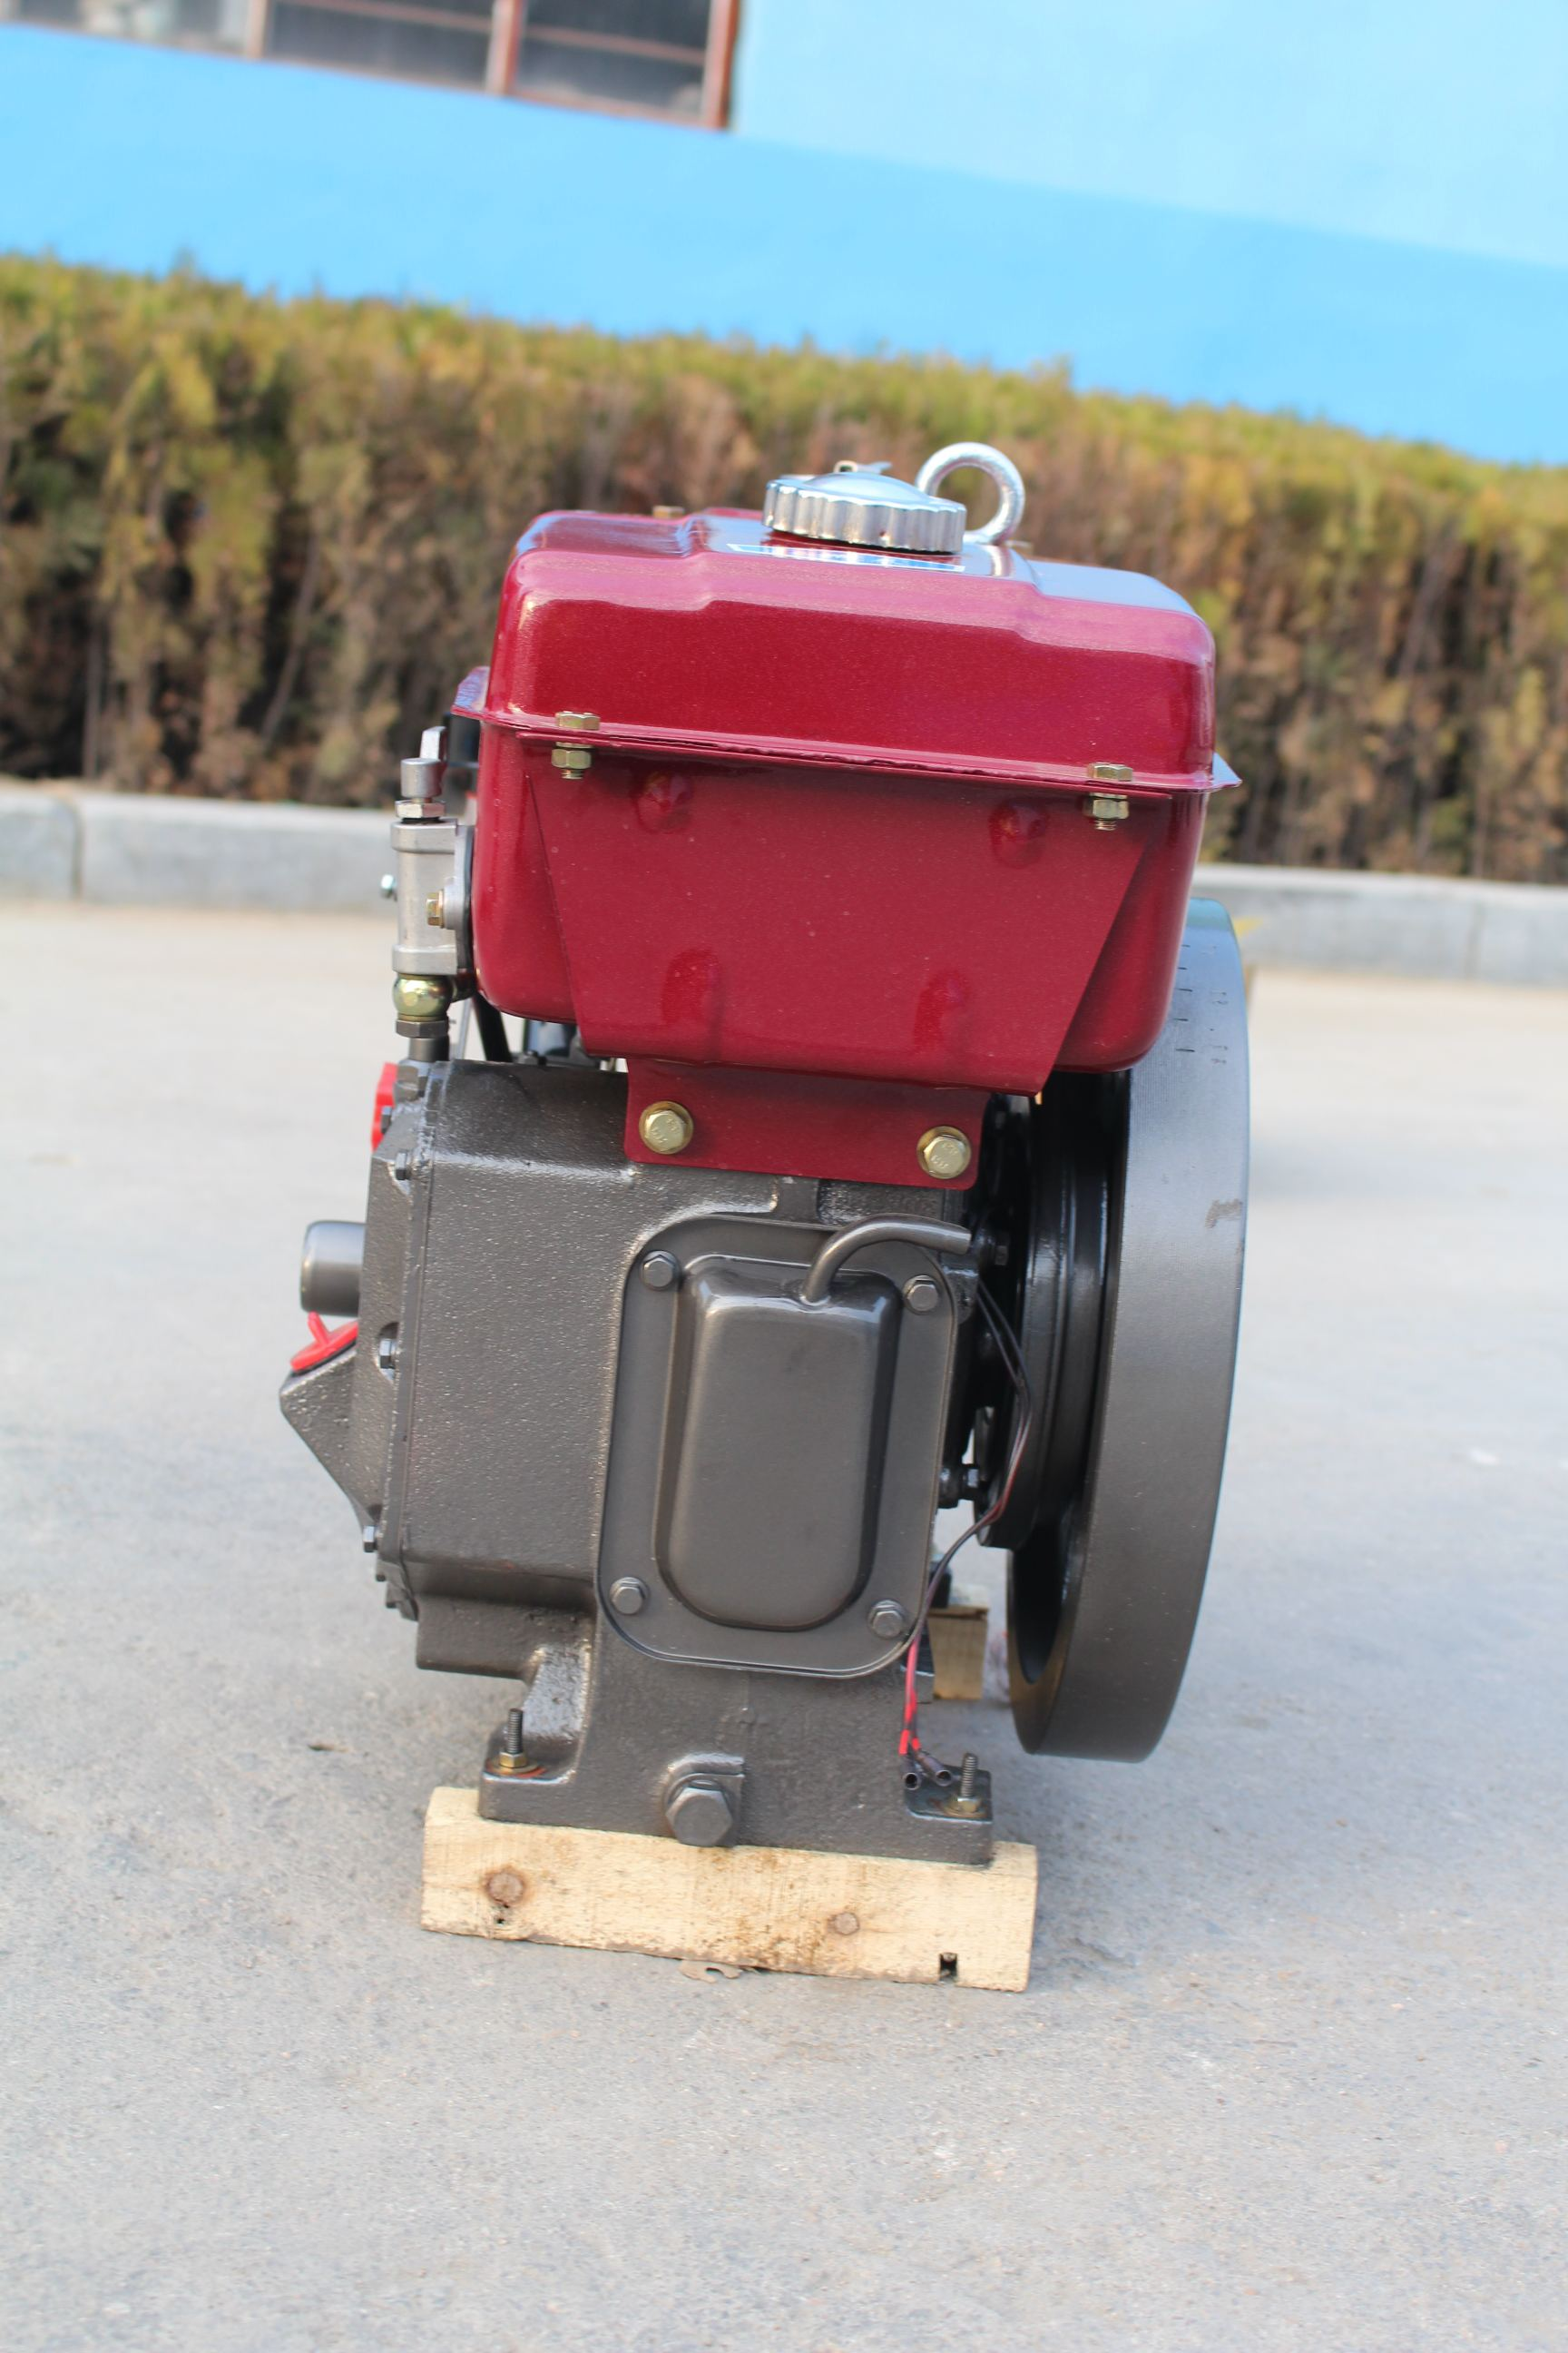

Slide 8
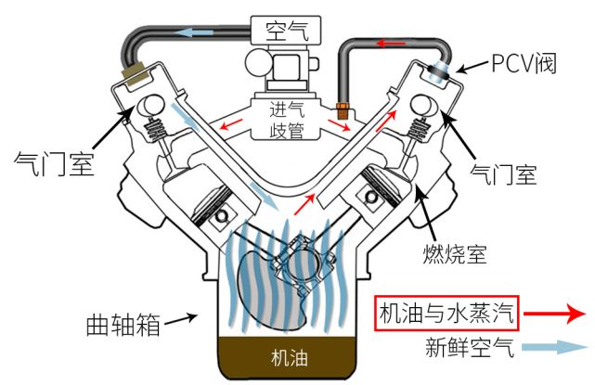

Slide 9
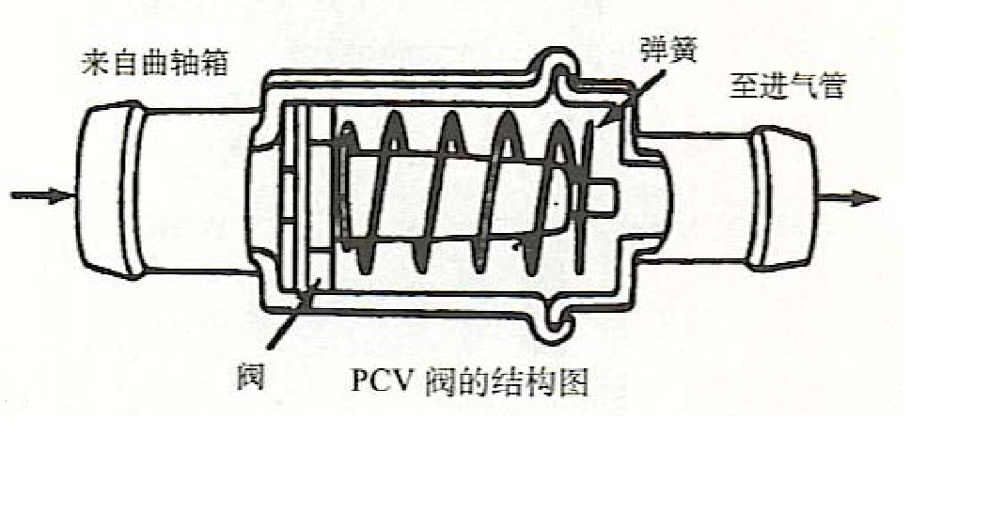
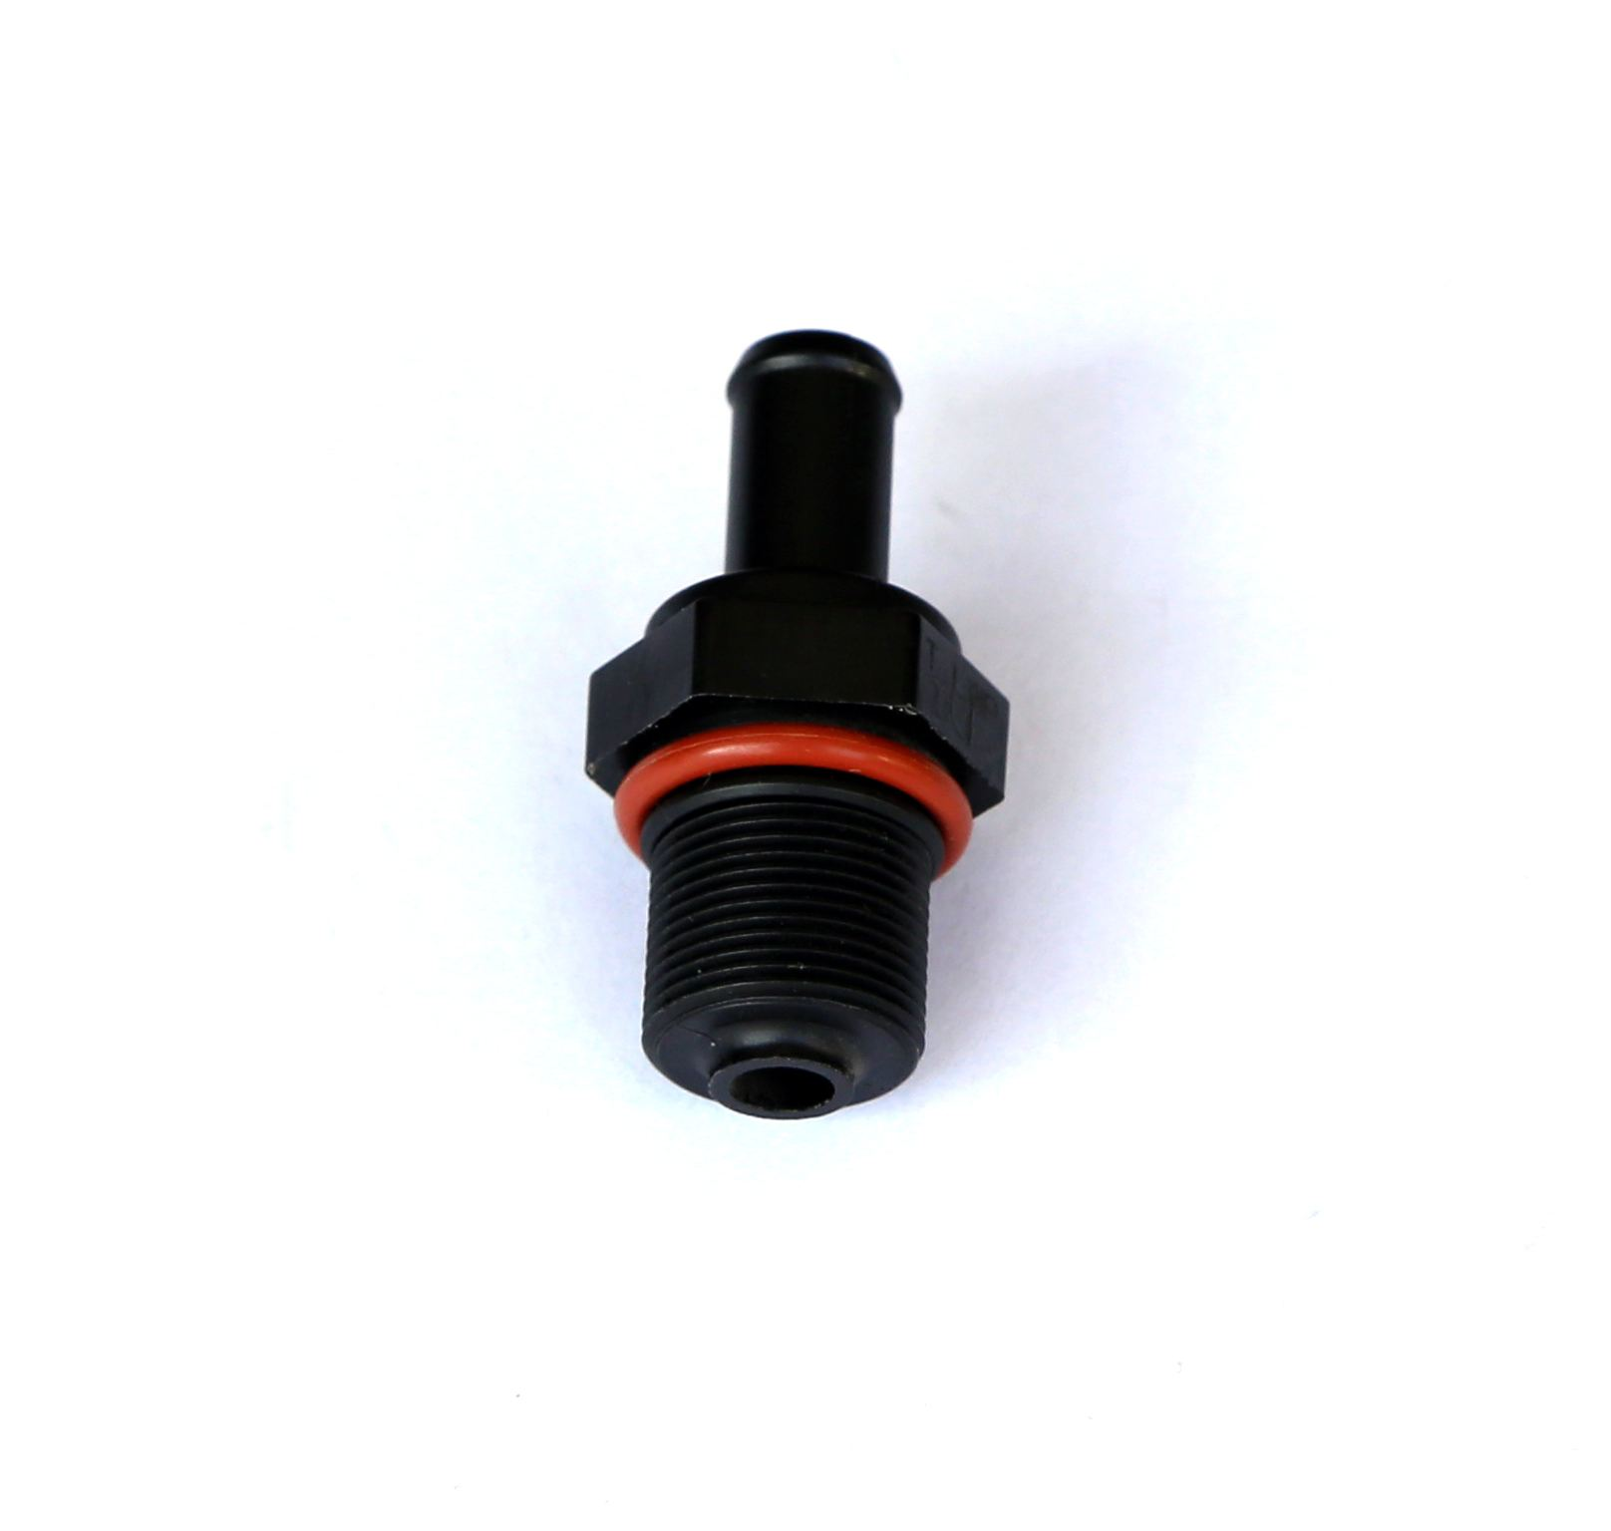
PCV阀

Slide 10
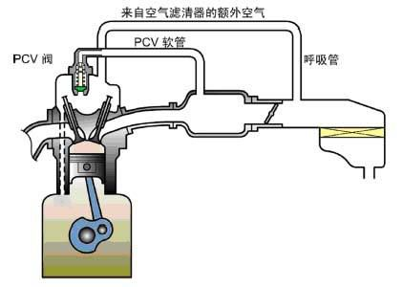
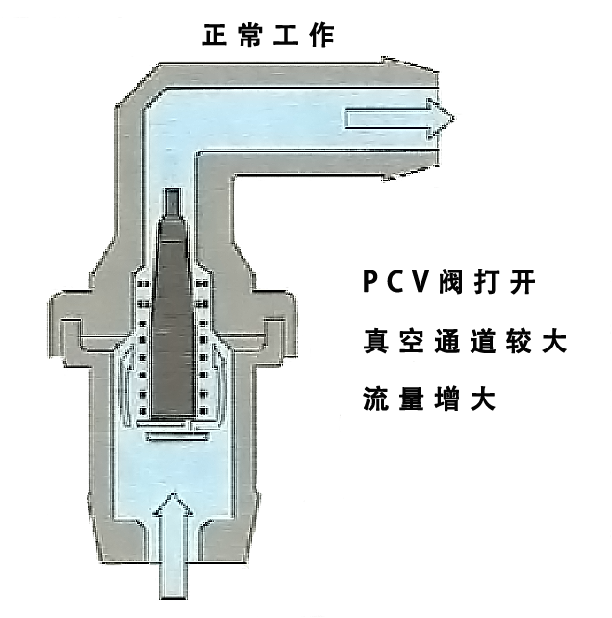
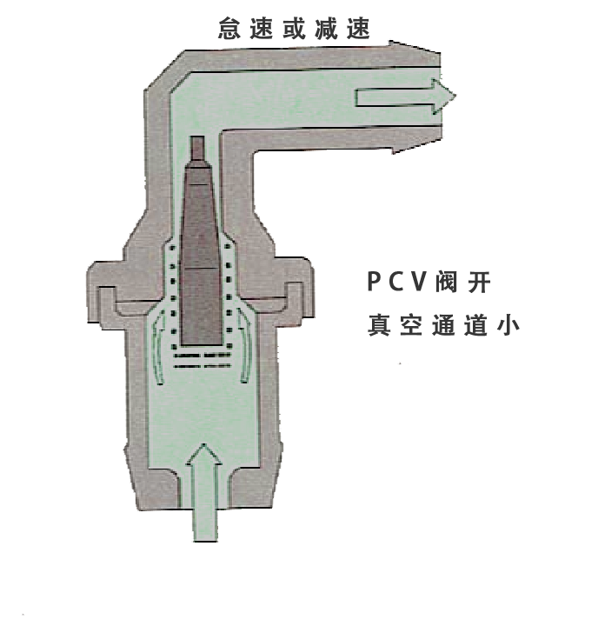
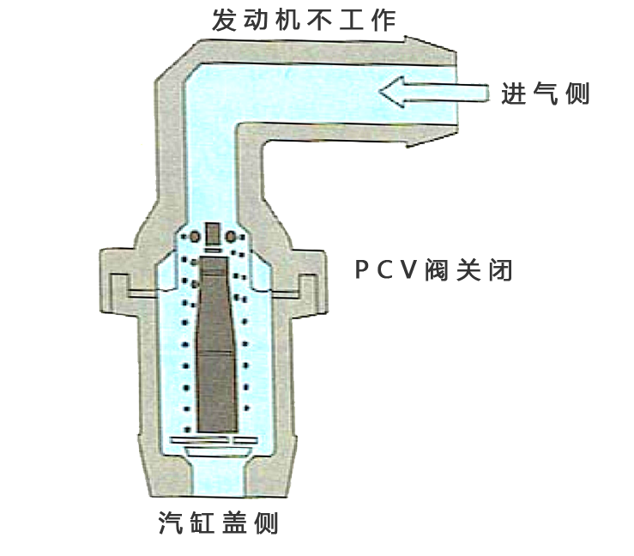
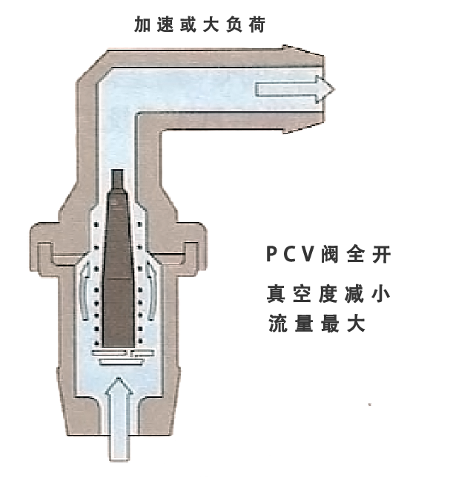

Slide 11
